Slide 1
Как се цитират източници на информация.
Александър Начев 6д клас номер 2

Slide 2
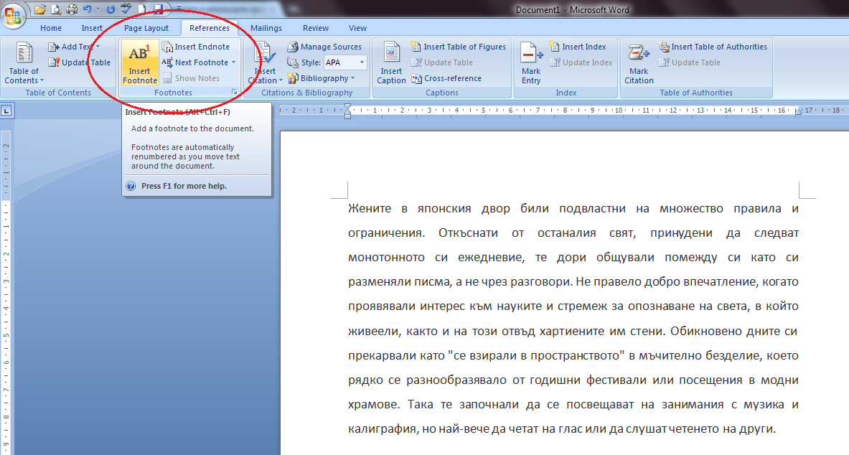
За да цитира човек източниците, използвани при написването на даден материал, не е необходимо да познава официалните формати за библиографско цитиране, нито всички тайни на форматирането с уикикод. В това чисто техническо отношение по-неопитните уикипедианци могат да разчитат на помощ от по-опитните. Но това, което е необходимо и зависи само и единствено от редактора, който добавя материал към статията, е:
да свърже съответните твърдения със съответните източници, и
да предостави колкото се може повече информация за своя източник.

Slide 3
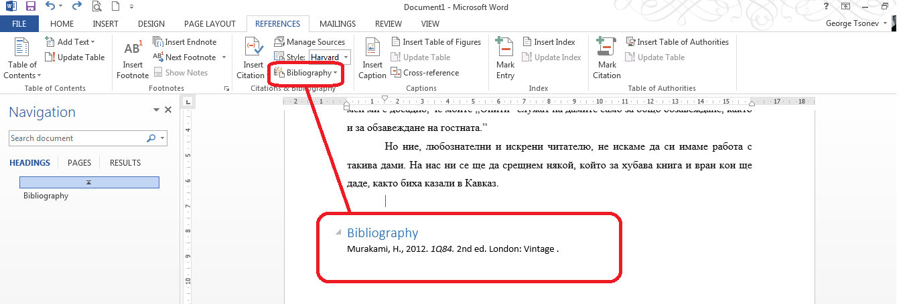
Защо е нужно цитиране на източници?
За да може съдържанието на статиите да бъде достоверно и да може да бъде проверено от всеки читател или редактор;
за да подобри цялостната достоверност и авторитета на Уикипедия;
за да покаже, че редакцията не е лично мнение;
за да се намали вероятността за редакторски дискусии или да се разрешат тези, които възникват;
за да се покажат източници на полезна информация и да се избегнат обвиненията в плагиатство.

Slide 4
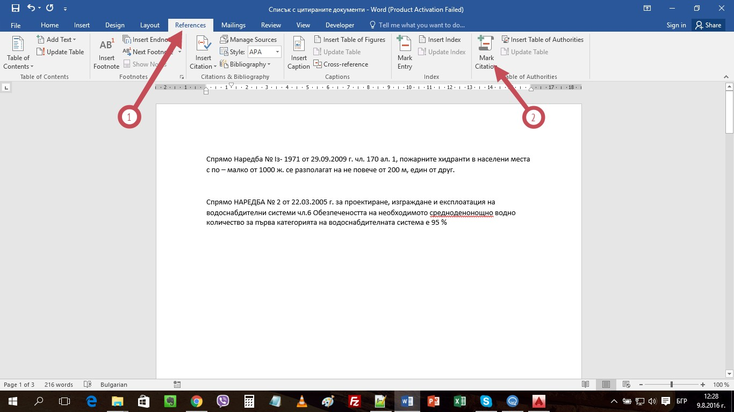
Кога се цитират източниците?
Когато добавяте съдържание
Ако добавяте информация към някоя статия, особено ако е спорна или е вероятно някой да възрази срещу нея, трябва да представите източник. Ако не знаете как да оформите цитата, други ще го направят. Просто осигурете колкото информация можете.
Изобщо, дори и ако пишете по памет, трябва да търсите активно достоверни източници, които да цитирате. Ако пишете използвайки своите собствени знания, би трябвало да знаете достатъчно, за да посочите добри източници, с които читателят може да се консултира по дадения въпрос - няма да сте винаги под ръка да отговаряте на въпроси. Основната идея е да помогнете на читателя и другите редактори.

Slide 5
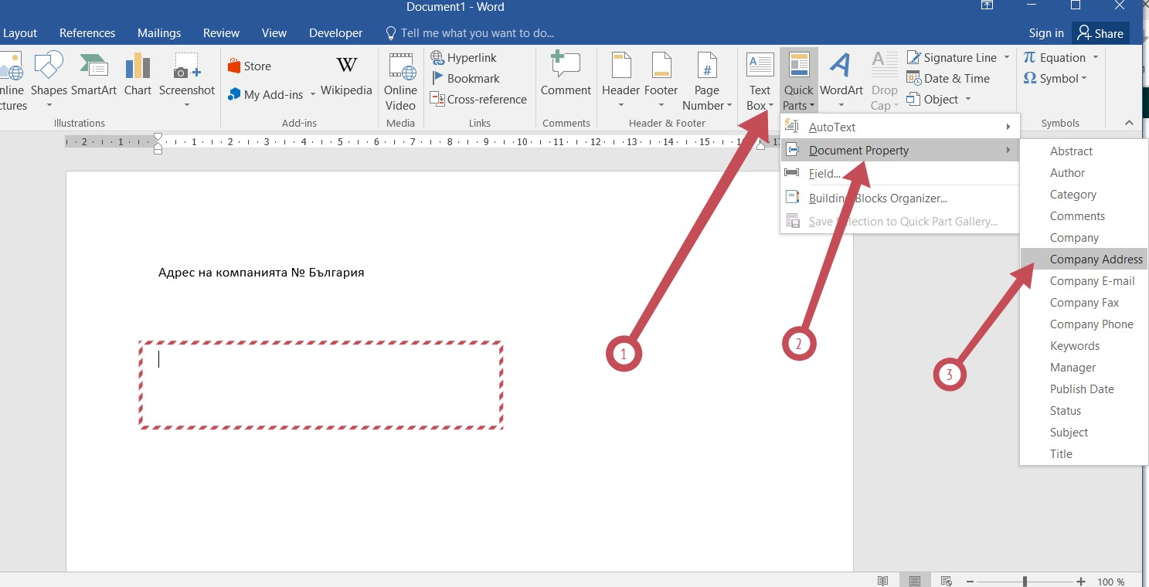
Нуждата от цитати е особено важна, когато се пише за мнения по даден въпрос. Избягвайте паразитни изрази от рода на „Някои хора смятат, че...“ Вместо това, направете възможно да се провери това, което пишете намерете определен човек или група, които са на това мнение, споменете имената им и се позовете на достоверна публикация, в която те изразяват това мнение. Запомнете, че Уикипедия не е място на което да изразявате своите виждания, нито да публикувате оригинални изследвания.
Тъй като това е българската Уикипедия, трябва да бъдат давани източници на български език винаги щом е възможно, и те трябва да бъдат предпочитани пред тези от сходна величина, но на чужд език. Все пак, използвайте и чуждоезични източници когато това е уместно. Ако се цитира източник на чужд език, заедно с оригиналния цитат трябва да бъде даден и превод на български език.

Slide 6
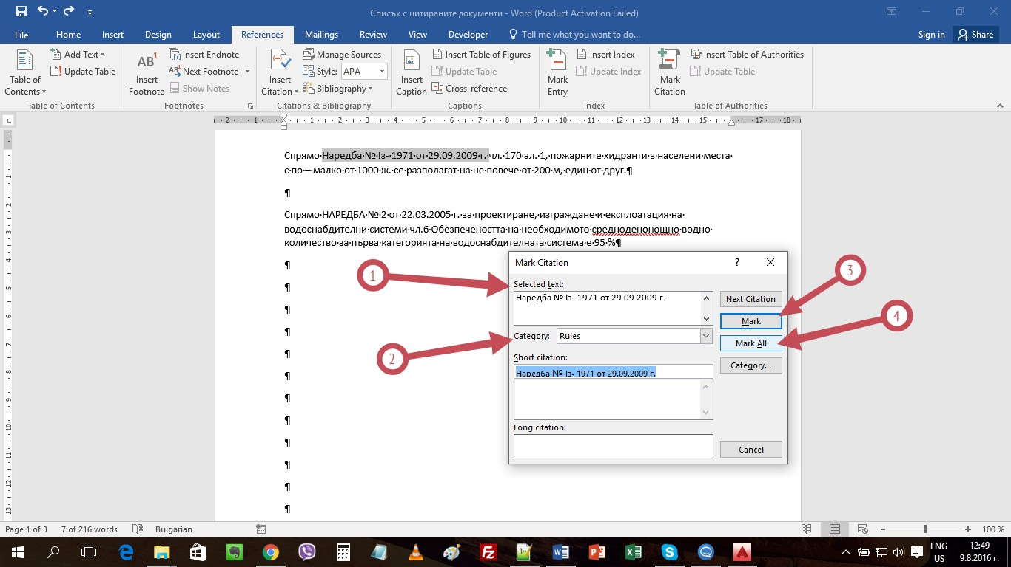
Всеки източник трябва да се посочва като бележка под линия към конкретни места в текста, а не общо в края на статията. При това дори един източник да се ползва на няколко места из текста, включването му може да стане сравнително лесно . От друга страна, ако източникът е много обширен , по-добре е да се посочват конкретни страници или номера на раздели за всяко твърдение. И двете техники са необходими за проверка на твърденията.

Slide 7
Благодаря Ви за вниманието

Slide 8
Источник на информация https://bg.wikipedia.org/wiki/

